Slide 1



第一章 Android开发简介
张光河
Email:guanghezhang@163.com

Slide 2
目 录
1.1 Android平台历史和现状
1.2 Android平台架构和特点
1.3 Android开发环境搭建
1.4 第一个Android实例
1.5 Android项目结构
1.6 小结

Slide 3
1.1 Android平台历史和现状
1. Android平台历史
利尔亚当《未来夏娃》
Android
2005，成立22月，以4千万被Google收购
2007.11.5系统发布
Google

Slide 4

1.1 Android平台历史和现状
2. Android市场需求
Data from CNNIC

Slide 5
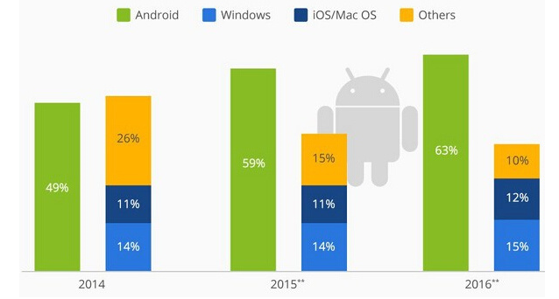
1.1 Android平台历史和现状
2. Android市场需求
Data from 某培训机构调查研究报告

Slide 6
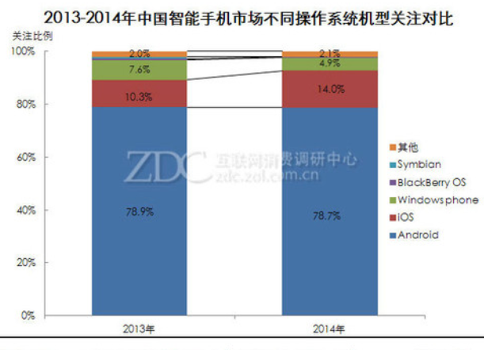
1.1 Android平台历史和现状
3. 手机系统市场
Data from 互联网消费调查研究中心

Slide 7
1.1 Android平台历史和现状
4. Android版本及特点
版本 | 时间 | 代表机型 | 名称
1.0 | 2008.9 | T-Mobile G1
1.5 | 2009.4 | HTC G2 | CupCake
1.6 | 2009.9 | HTC Hero G3 | Donut
2.0 | 2009.10 | NEXUS One | Eclair
2.2 | 2010.2 | DHD/GALAXY S | Froyo
2.3 | 2010.10 | GALAX S 、Sensation | GingerBread
4.0 | 2011.1 | NEXUS Prime/Droid Razr | Ice Cream Sandwich
5.0 | 2014.6 | NEXUS 6 | Lollipop

Slide 8
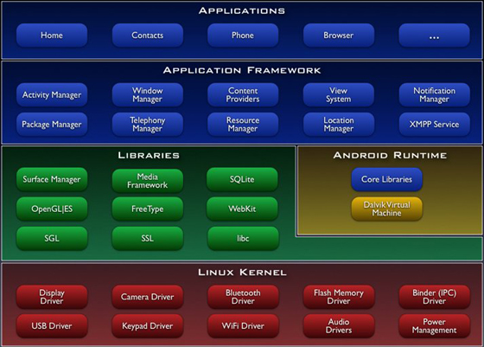
1.2 Android平台架构和特点
1. Android平台架构

Slide 9
1.2 Android平台架构和特点
一、应用程序层
1.提供核心应用程序包，如：邮件，电话，短信，日历，地图等。
2.直接与用户交互。
3.所有应用程序均使用Java语言编写。
4.方便原生应用程序的开发。

Slide 10
1.2 Android平台架构和特点
一、应用程序框架层
1.Views，用于构建应用程序。
2.Content Providers，共享数据。
3.Resources Manager，资源访问。
4.Notification Manager，管理生命周期。

Slide 11
1.2 Android平台架构和特点
三、系统运行库层
1.程序库 。系统C库、媒体库、Surface Manager，LibWebCore，SGL，3D Libraries，FreeType，SQLite等。提供Android核心API。
2.Android运行库。主要是由Dalvik虚拟机和Linux共同完成。

Slide 12
1.2 Android平台架构和特点
四、Linux核心层
1.Dalvik虚拟机
2.Linux 2.6内核
作用：共同实现硬件设备驱动，进程和内存管理，网络协议栈，无线通信和电源管理等核心功能。

Slide 13
1.2 Android平台架构和特点
2. Android平台特征
开源
挣脱运营商的束缚
丰富硬件选择
不受任何限制的开发商
Google应用

Slide 14
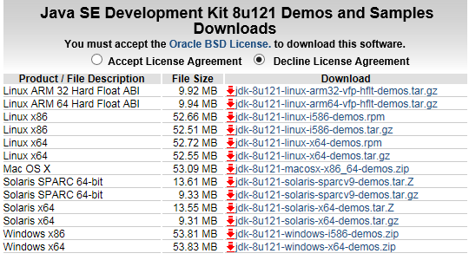

1.3 Android开发环境搭建
1. 下载、安装JDK
·官网下载相对应JDK
·根据提示安装JDK（JDK与JRE分别安装于不同目录下）

Slide 15
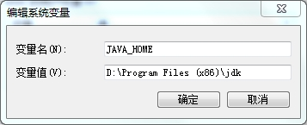
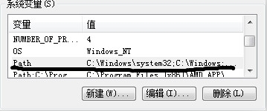
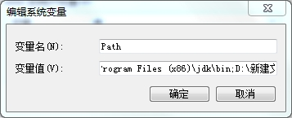
1.3 Android开发环境搭建
2. 配置JDK环境变量
·我的电脑→属性→高级系统设置→高级→环境变量→在系统变量中寻找JAVA_HOME（若没有则新建）
·找到Path的环境变量→编辑→在其路径后添加jdk安装路径（bin目录下） 注：注意添加“ ；”

Slide 16
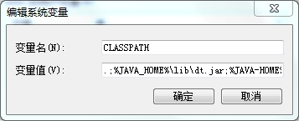
1.3 Android开发环境搭建
2. 配置JDK环境变量
·找到CLASSPATH环境变量（若无则新建）
变量名：CLASSPATH
变量值：.;%JAVA_HOME%\lib\dt.jar;%JAVA-HOME%\lib\tools.jar

Slide 17
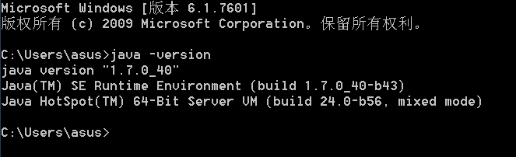
1.3 Android开发环境搭建
2. 配置JDK环境变量
·检查安装及配置是否成功
Cmd→输入”java –version”→配置成功则出现jdk版本信息

Slide 18
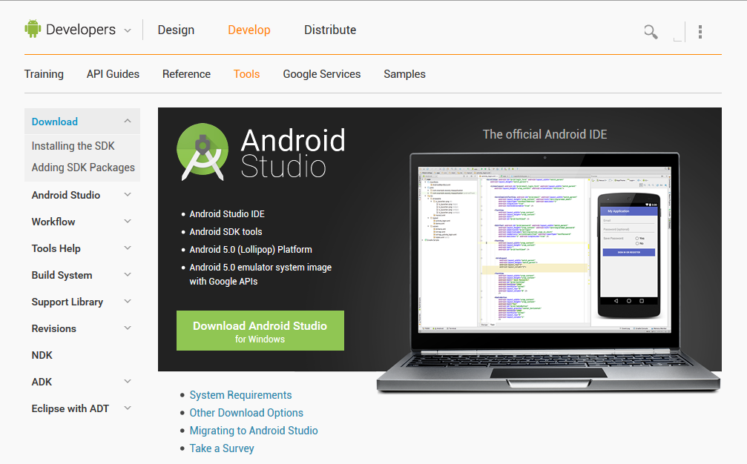
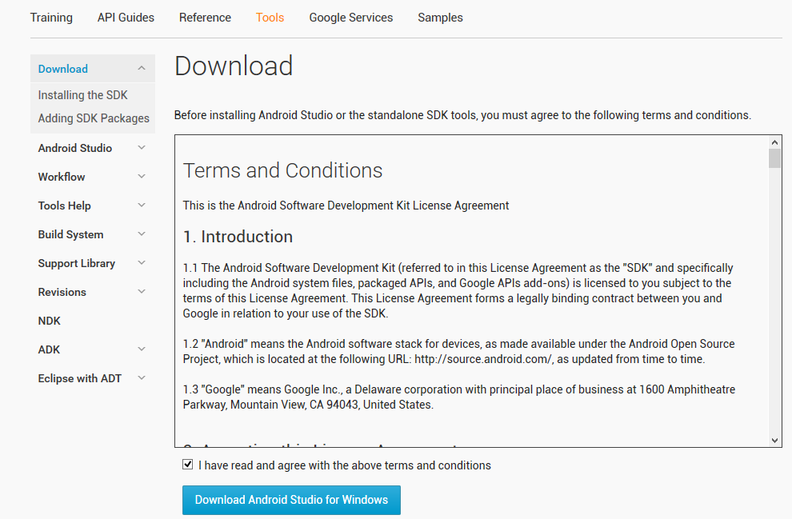
1.3 Android开发环境搭建
3. 下载、安装Android Studio
·官网下载Android Studio

Slide 19
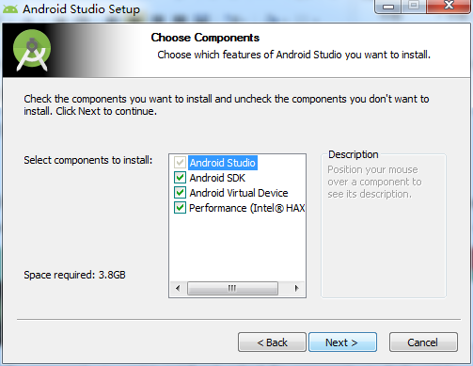
1.3 Android开发环境搭建
3. 下载、安装Android Studio
·安装Android Studio

Slide 20
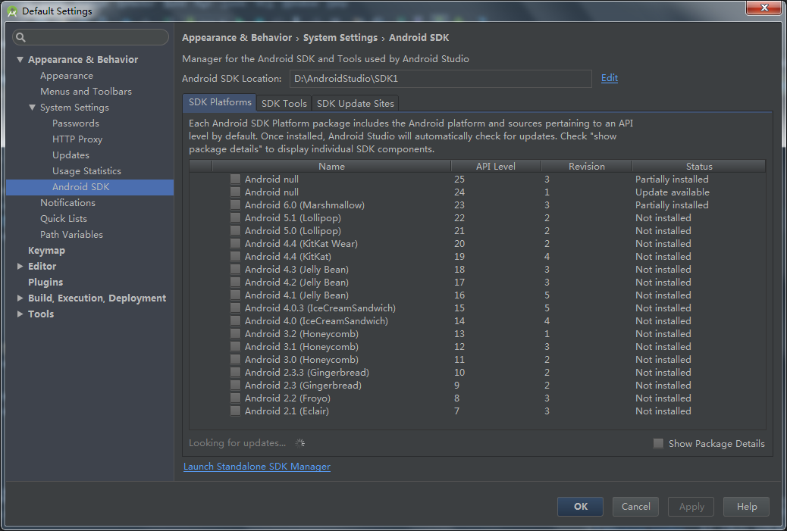
1.3 Android开发环境搭建
4. 下载（更新）SDK

Slide 21
1.4 第一个Android实例
1. 编码前：目标明确
·做什么？
·怎么做？

Slide 22
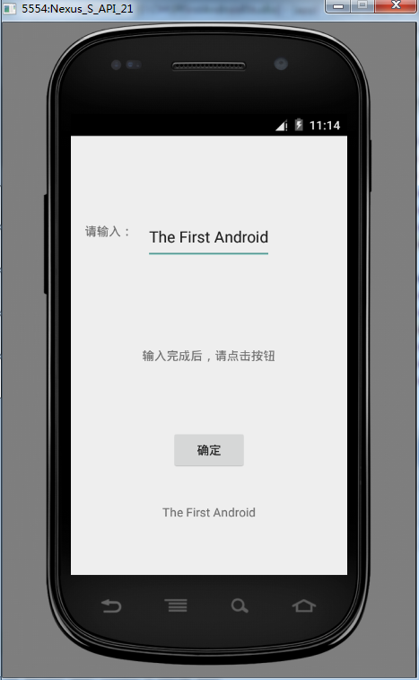
1.4 第一个Android实例
·做什么？
1.熟悉Android基本控件
2.熟悉事件监听
3.实现动态获取文本内容

Slide 23
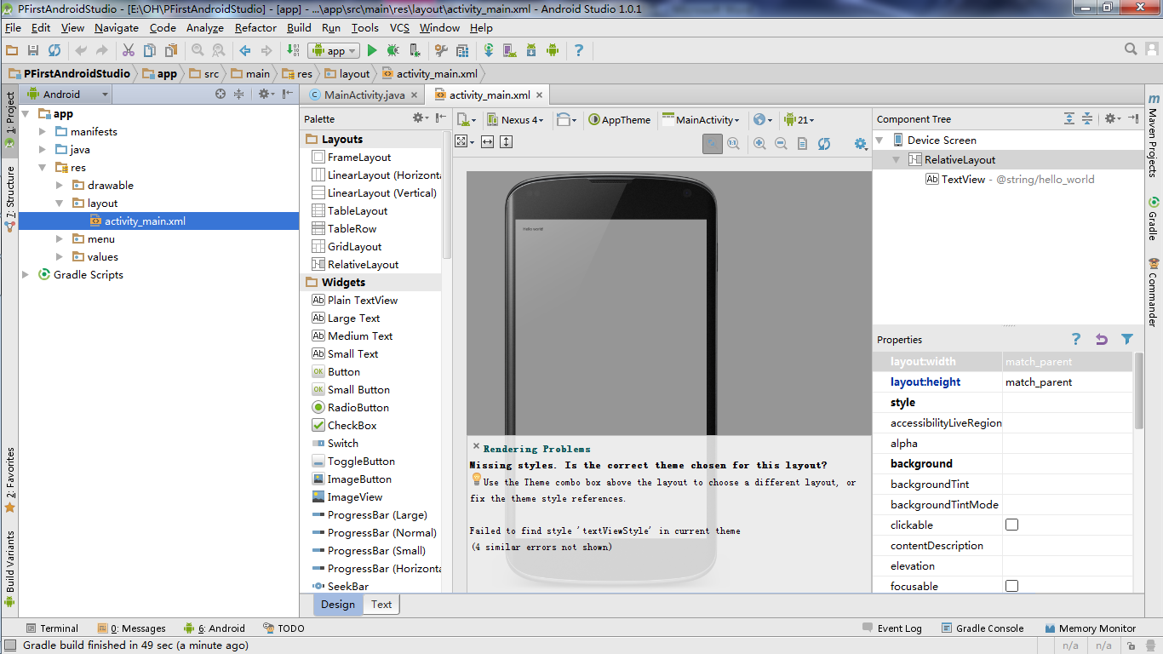
1.4 第一个Android实例
·怎么做？
2. Create a Project
·创建空白工程，取名PFirstAndroidStudio

Slide 24
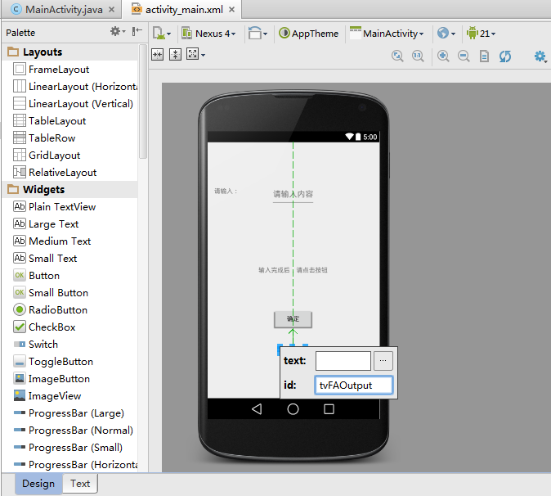
1.4 第一个Android实例
3. 编写布局文件

Slide 25
1.4 第一个Android实例
4. 实现逻辑代码
·监听Button事件
·读取EditText内容
·显示读取内容

Slide 26
1.4 第一个Android实例
4. 实现逻辑代码
·监听Button事件
btnOK.setOnClickListener(new OnClickListener(){
//当按钮按下后；
public void onClick(View v) {
//do something here
}
});

Slide 27
1.4 第一个Android实例
4. 实现逻辑代码
·读取EditText内容
strEtInput=etInput.getText().toString();

Slide 28
1.4 第一个Android实例
4. 实现逻辑代码
·显示读取内容
tvOutput.setText(strEtInput);

Slide 29
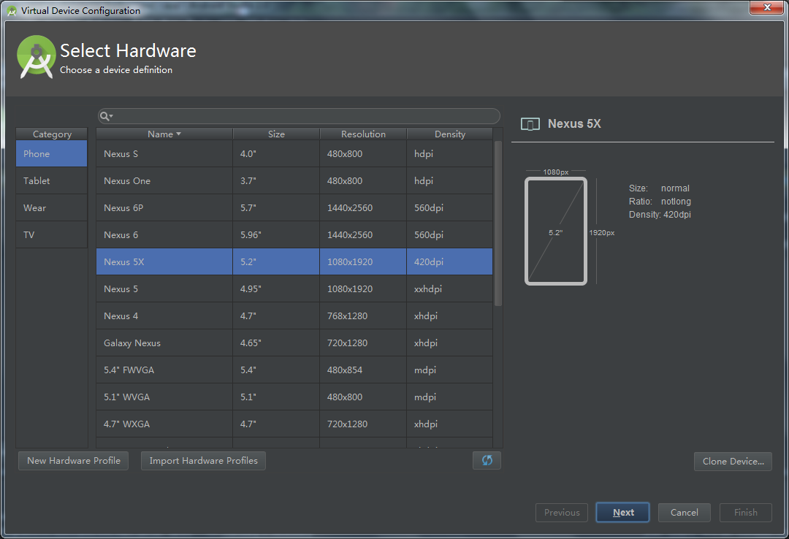
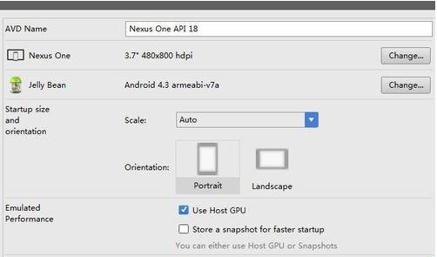
1.4 第一个Android实例
5. 虚拟机运行
·创建模拟器

Slide 30
1.4 第一个Android实例
6. 检验程序

Slide 31
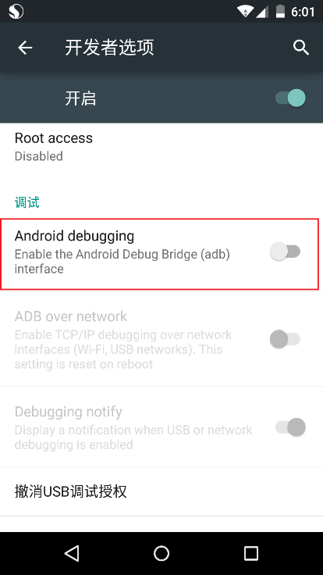
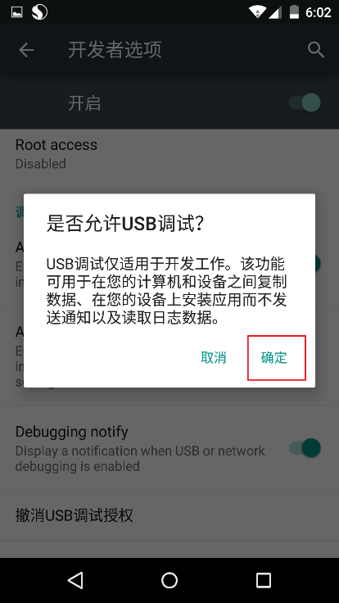
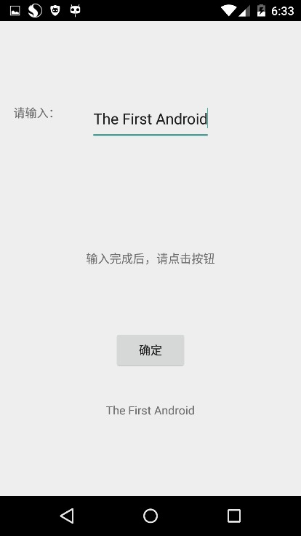
1.4 第一个Android实例
7. 真机调试
·开启开发者选项

Slide 32
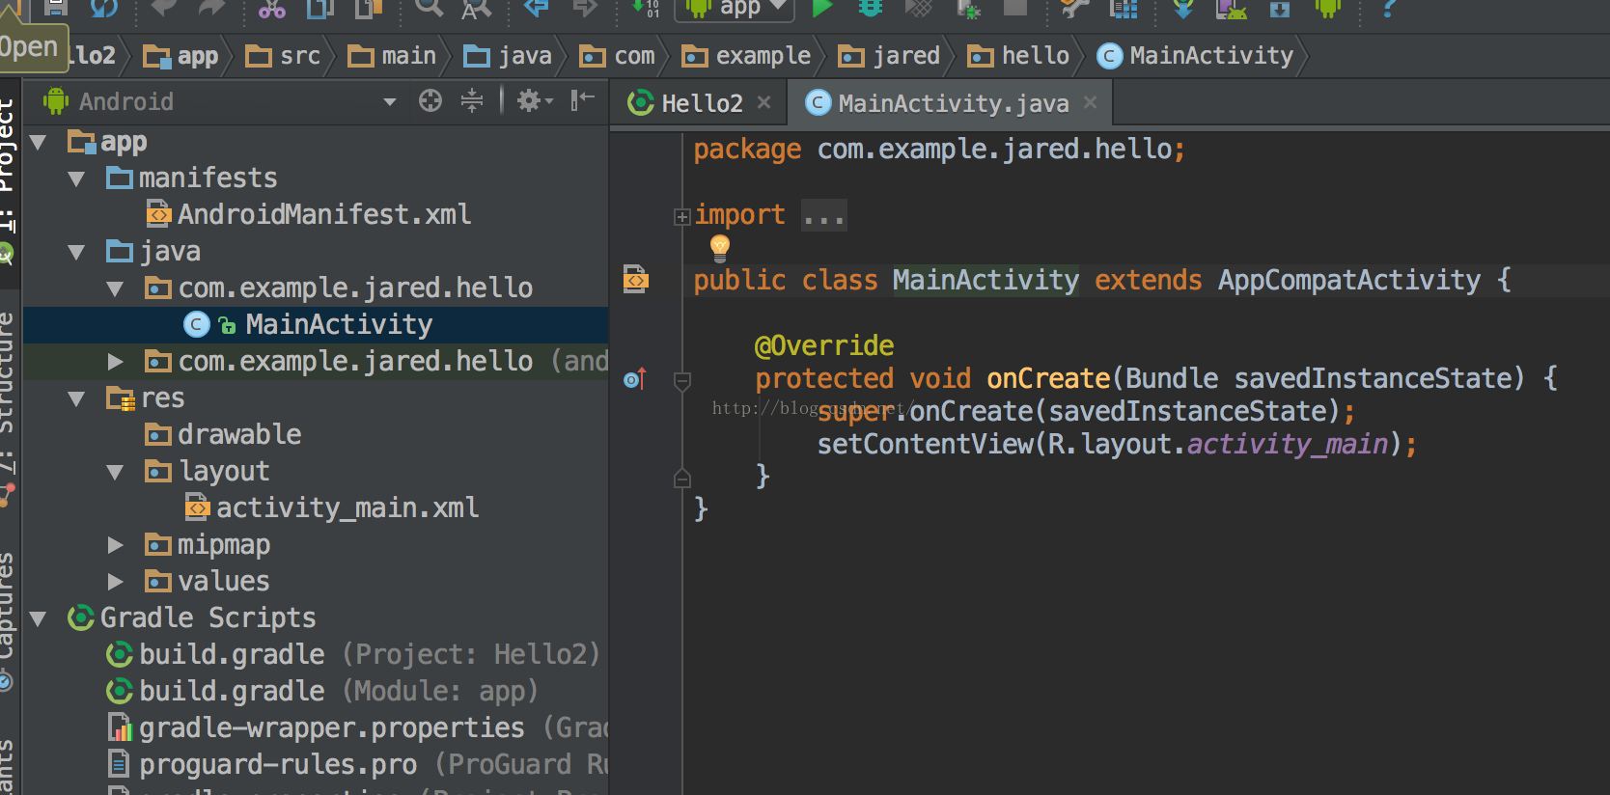
1.5 Android项目结构
1.Andrid工程

Slide 33
1.5 Android项目结构
1.manifests：
AndroidManifest.xml：APP的配置信息
2.Java：主要为源代码和测试代码
3.res：主要是资源目录，存储所有的项目资源
drawable：存储一些xml文件，-*dpi表示存储分辨率的图片，用于适配不同的屏幕。
-mdpi:320x480
-hdpi:480x800、480x854
-xhdpi:至少960x720
-xxhdpi:1280x720
layout：存储布局文件
mipmap：存储原声图片资源
values：存储app引用的一些值
- colors.xml： 存储了一些color的样式
- dimens.xml：存储了一些公用的dp值
- strings.xml： 存储了引用的string值
- styles.xml： 存储了app需要用到的一些样式
4.Gradle Scripts:build.gradle为项目的gradle配置文件

Slide 34
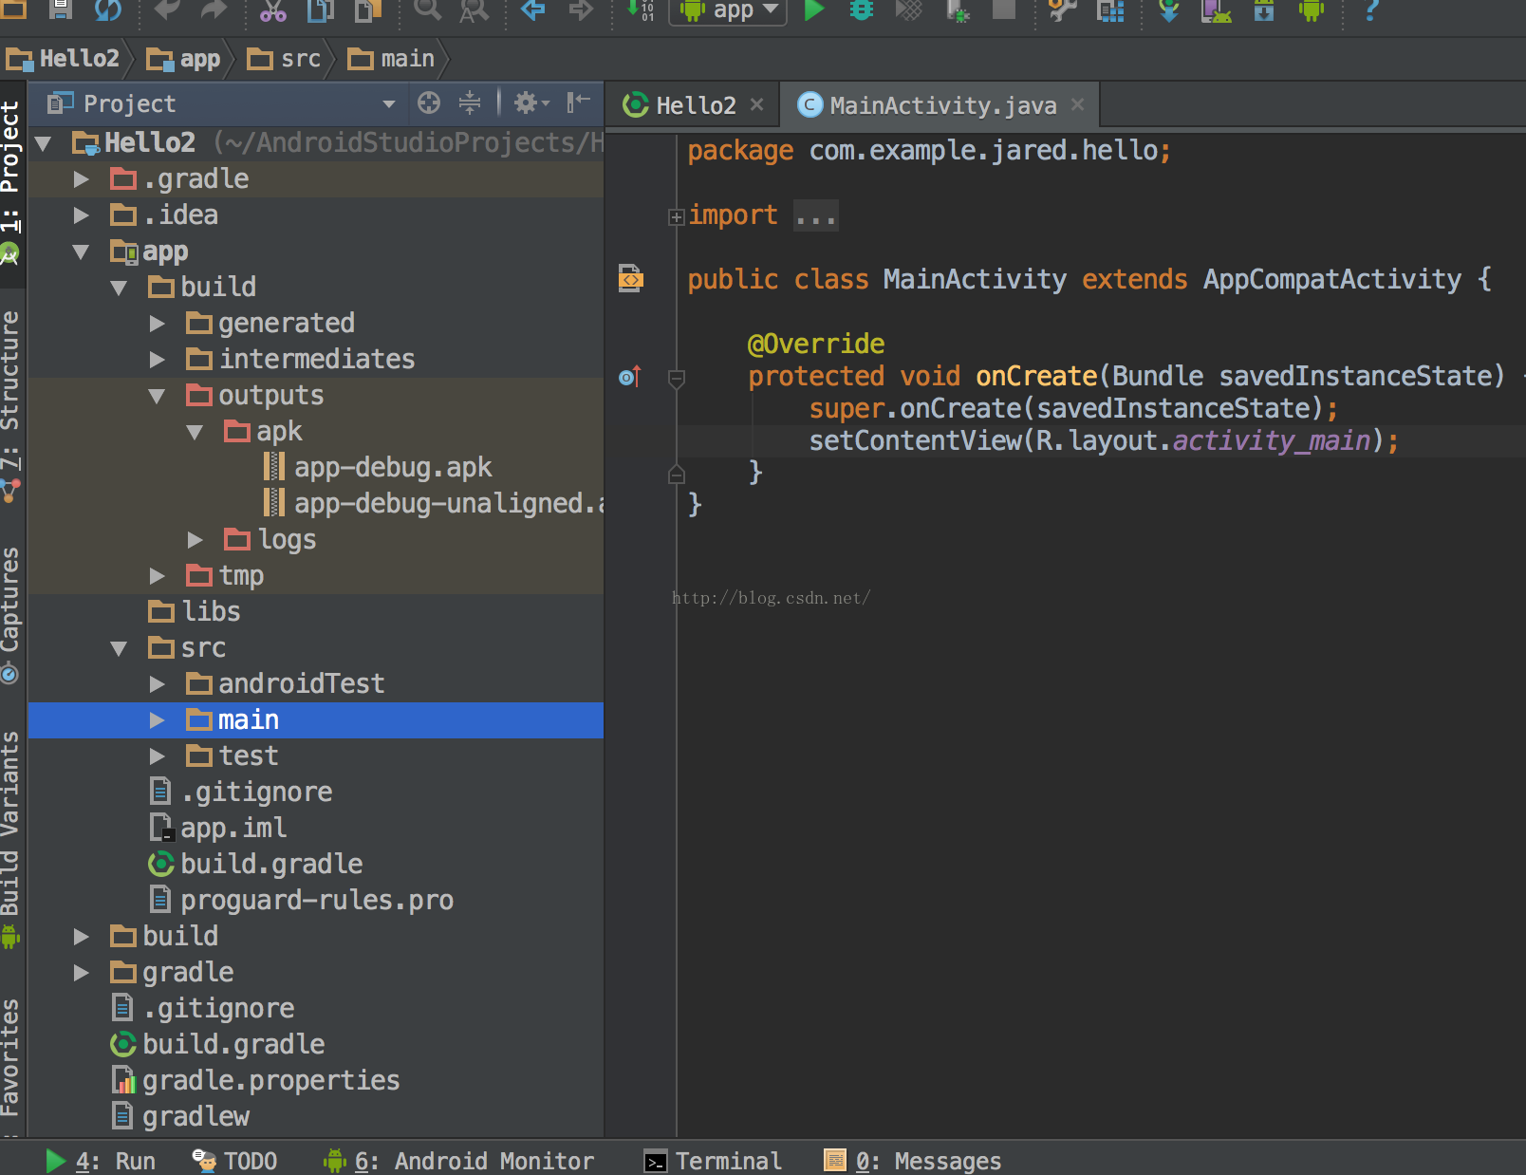
1.5 Android项目结构
2.Project工程

Slide 35
1.5 Android项目结构
1.build：系统生成的文件目录，最后生成的apk文件就在这个目录，这里是app-debug.apk
2.libs：为项目需要添加的*.jar包或*.so包等外接库
3.src：项目的源代码，其中android test为测试包，main里为主要的项目目录和代码，test为单元测试代码

Slide 36
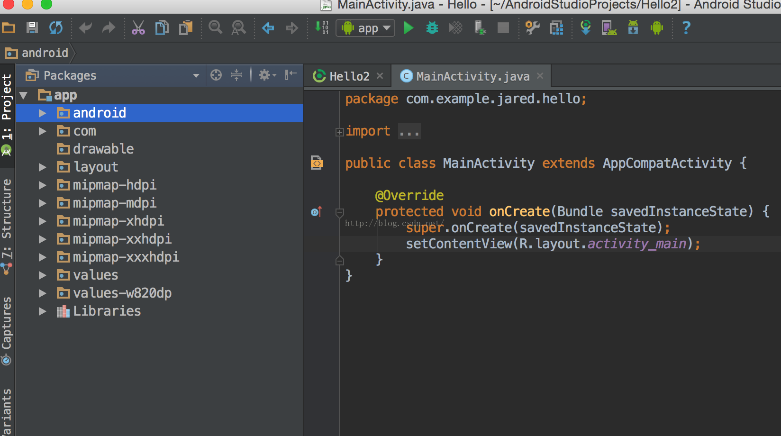
1.5 Android项目结构
3.Package工程

Slide 37
1.6 小结
1.Android前景
2.Android平台介绍
3.环境搭建
4.创建第一个程序
5.调机测试
6.Android项目结构

Slide 38
Thank you!

